Slide 1



Báo cáo đồ án cuối kì:
PHÂN TÍCH VÀ DỰ ĐOÁN GIÁ CĂN HỘ TRÊN ĐỊA BÀN THÀNH PHỐ HỒ CHÍ MINH
Nhóm 11:
Nguyễn Ngọc Lương
Nguyễn Thiện Trí
Đoàn Bảo Long
21522311
21522707
21520332

Slide 2

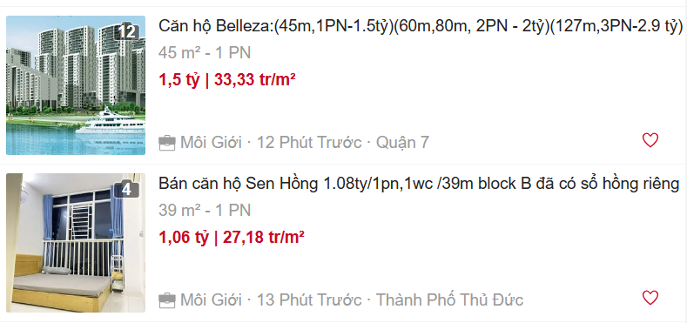

Bộ dữ liệu: Đặc điểm và giá căn hộ chung cư ở TPHCM
Phương pháp thu thập:
Website thu thập: https://www.nhatot.com/mua-ban-can-ho-chung-cu-tp-ho-chi-minh
Công cụ thu thập: hidden API, Developer Tools, selenium, request (Python)

Slide 3
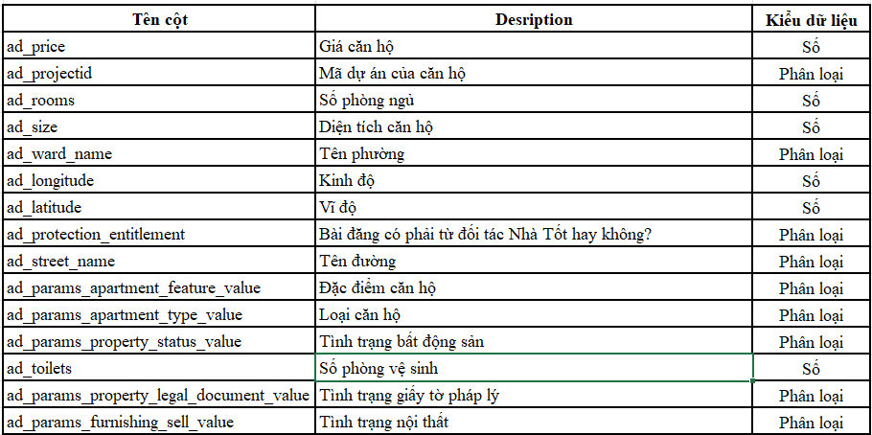
Một số thuộc tính trong bộ dữ liệu:

Slide 4




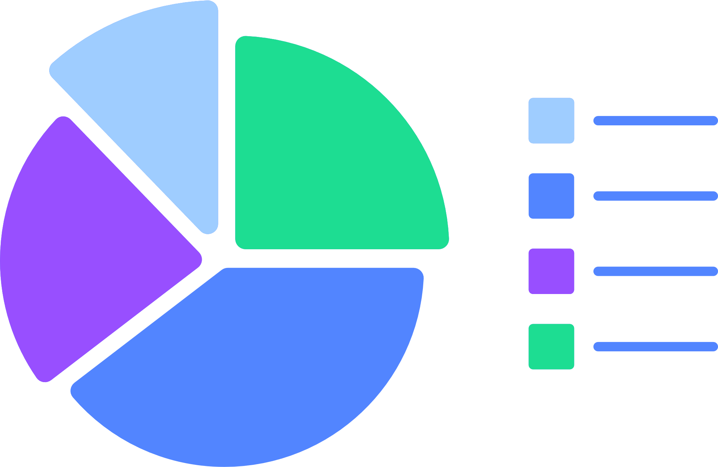


Tổng quan quy trình
Xác định bài toán
Tiền xử lý dữ liệu
Thu thập dữ liệu
Dữ liệu
Phân tích và trực quan dữ liệu
Phân tích, đánh giá kết quả
Lựa chọn mô hình và huấn luyện

Slide 5





Tiền xử lý dữ liệu
Dữ liệu thu thập
Xóa các cột không cần thiết
Trích xuất dữ liệu
Tidy Data
Định dạng, chuẩn hóa dữ liệu
Xử lý giá trị NaN, Outliers

Slide 6
1 . Xóa các cột không cần thiết
các cột chứa thông tin về ID, tên dự án, tên người đăng,..
.các cột link ảnh, link video, thời điểm đăng tin,..
các cột có quá nhiều missing data
2. Trích xuất thông tin
Trích xuất thông tin từ 1 số cột, tạo cột mới:
VD: tách tên quận ra từ cột ad_detail_address chứa thông tin về địa chỉ chi tiết của chung cư ra làm một cột mới là ad_area_name

Slide 7
3. Xử lý các giá trị Nan, Outliers
a. Xử lý Na Values
Điền giá trị bị khuyết cho các cột bằng các phương pháp khác nhau tùy vào đặc tính của từng cột
Nhóm sử dụng phương pháp ‘ffill’ và điền bằng giá trị mode
biến “ad_params_apartment_feature_value” chứa thông tin về đặc điểm căn hộ, giá trị Nan được thay thế bằng “Căn thường”
b. Xử lý Outliers
Xây dựng hàm trích xuất và xác định được các giá trị nhiễu, sau đó xóa ra khỏi bộ dữ liệu
Đặc biệt, cột “ad_price” chứa thông tin về giá nhà có rất nhiều , vì vậy nhóm đã tiến hành loại bỏ thủ công các mẫu sai rồi mới tiến hành loại bỏ các Outliers.

Slide 8
4. Định dạng, chuẩn hóa dữ liệu
xử lý một số cột chứa các giá trị trùng lặp:
VD: “Quận Tân Phú.” -> “Quận Tân Phú”
“Quận 2 - Thành phố Thủ Đức” -> “Quận 2"
sử dụng phương pháp MinMaxScaler để chuẩn hóa cho các biến kiểu số
Đối với các biến kiểu phân loại, nhóm sử dụng phương pháp LabelEncoder để chuyển sang biến kiểu số.

Slide 9
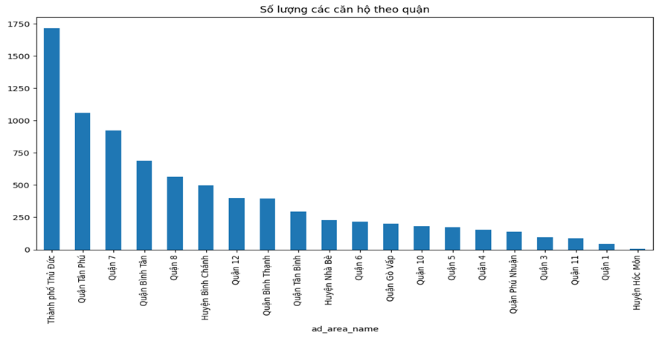
Phân tích dữ liệu
Nhận xét:
Số lượng căn hộ được bán ở Quận Thủ Đức đặc biệt nhiều hơn các quận khác
Huyện Hóc Môn có số lượng căn hộ cực kì thấp
Điều này cũng dễ hiểu bởi diện tích thành phố Thủ Đức lớn hơn rất nhiều so với các quận khác, cũng như đông dân hơn.

Slide 10
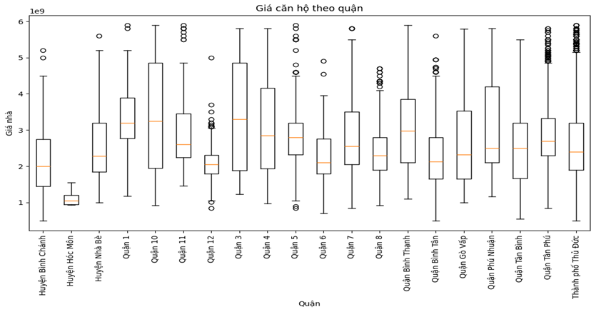
Phân tích dữ liệu
Nhận xét:
Ngoại trừ Huyện Hóc Môn và Quận 12 các Quận còn lại đều có mức phân bổ giá cực kì lớn. Số lượng Outlier biểu đồ cũng rất nhiều.
Đặc biệt là Quận Tân Phú và Thành phố Thủ Đức có nhiều căn hộ có giá đắt hơn hẳn so với các căn còn lại trong khu vực của nó. (số lượng Outlier cực kì nhiều)
Điều này có thể hiểu được khi TP Hồ Chí Minh, cũng như là các quận này có nhiều khu vực trọng điểm trong kinh tế, thương mại.

Slide 11
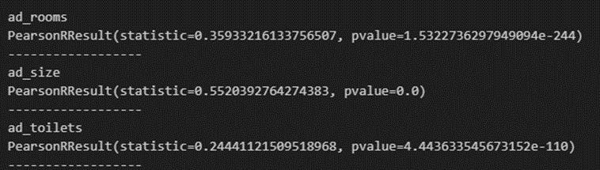
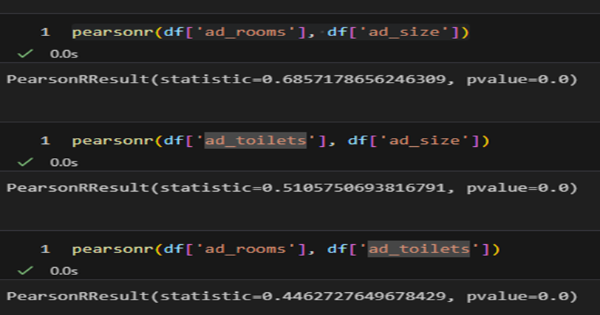
Phân tích dữ liệu
Sau khi thực hiện tính toán Hệ số tương quan, ta nhận thấy có 3 biến liên tục có khả năng ảnh hưởng tới giá là: Số phòng, Kích thước và Số toilets.
Nhóm còn nhận thấy được sự tương quan của các cặp giá trị trong các giá trị ad_rooms, ad_size, ad_toilets
Điều này cũng dễ giải thích khi các giá trị về Số phòng, Số phòng vệ sinh hay Kích thước đều có liên quan với nhau khi căn hộ chỉ có diện tích khá giới hạn.

Slide 12
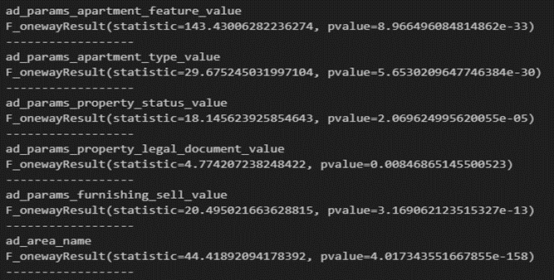
Phân tích dữ liệu
Sau khi thực nghiệm bằng phương pháp ANOVA cho các biến phân loại, ta tìm được các biến phân loại có tầm ảnh hưởng tới giá căn hộ là: Đặc điểm căn hộ, Loại căn hộ, Tình trạng bất động sản, Tình trạng giấy tờ pháp lý, Tình trạng nột thất, Khu vực (Quận)
Căn góc là những căn ở góc của chung cư nên có Thiết kế khác biệt so với các Căn thường, và có quang cảnh đẹp hơn, vì là ở góc của chung cư nên số lượng cũng ít hơn nhiều, từ đó dẫn đến sự chênh lệch giá.
Quận cũng ảnh hưởng tới giá của căn nhà khi có nhiều quận là trung tâm của Thành phố cũng như có các vị trí trọng điểm trong thành phố.

Slide 13


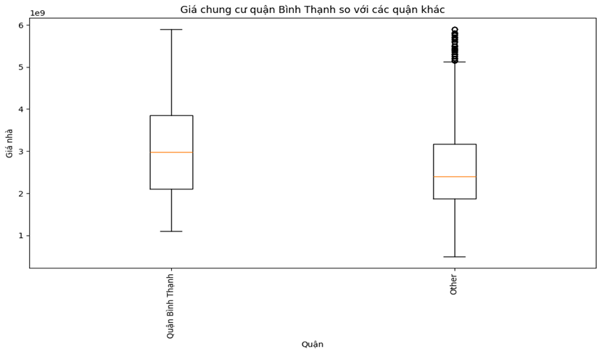
Tìm ra giá căn hộ tốt
Ta sẽ tiến hành thực nghiệm ANOVA để tìm ra tổ hợp các biến ít ảnh hưởng tới giá căn hộ nhất, để từ đó tìm ra được các căn có giá tốt.
Với ví dụ ở trên thì Quận Bình Thành là quận có các căn nhà có giá tốt nhất, bởi vì quận này ít ảnh hưởng tới giá nhất.

Slide 14
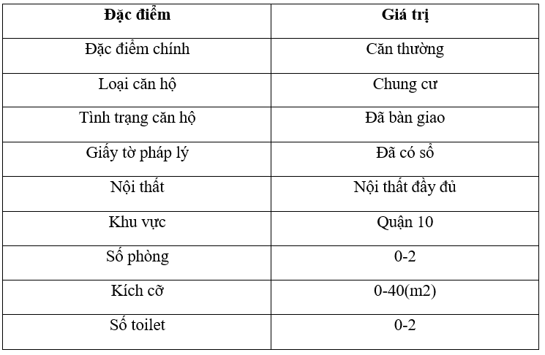
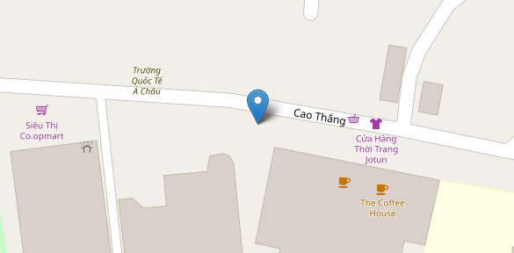
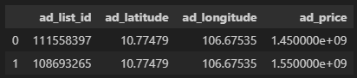
Tìm ra giá căn hộ tốt
Kết quả thực nghiệm bằng ANOVA cho ta biết được căn nhà có tất cả các đặc điểm nào sẽ cho giá tốt nhất
Ta tìm được 2 căn nhà thỏa mãn các đặc điểm trên

Slide 15
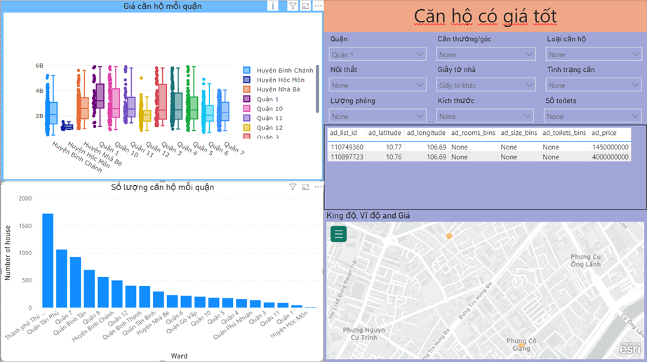
Dashboard
Dashboard
Hai biểu đồ lần lượt thể hiện số lượng căn hộ (biểu đồ cột) và giá các căn hộ mỗi quận (biểu đồ hộp).
Tiếp theo là bản đồ và bản các thông tin thể hiện các căn hộ có giá tốt từ các bộ lọc các đặc điểm được nhóm thực hiện ANOVA từ trước.

Slide 16

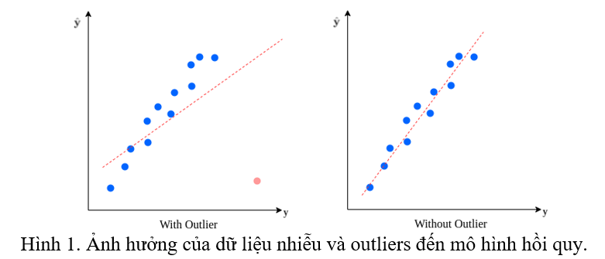
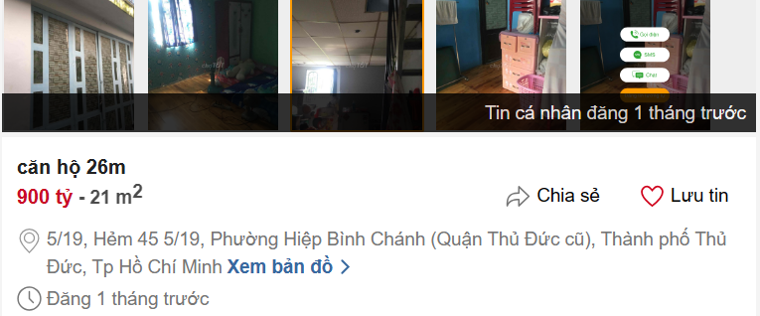
Mô hình hồi quy
Xử lý các giá trị nhiễu trong bộ dữ liệu
Nhận xét:
Dữ liệu nhiễu và outliers có thể tạo ra sự biased (chệch) và không chính xác trong mô hình hồi quy

Slide 17
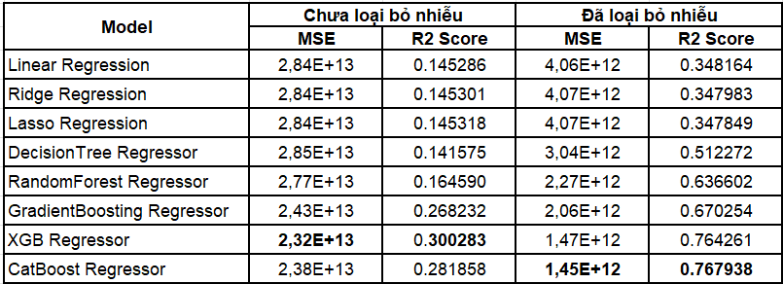
Mô hình hồi quy
Nhận xét:
Khả năng dự đoán của mô hình được cải thiện khi xử lý các giá trị nhiễu.
Mô hình dựa trên giải thuật cây có độ chính xác cao hơn các mô hình hồi quy tuyến tính thông thường.
Hướng phát triển:
Thu thập thêm dữ liệu về các căn hộ dựa trên các nền tảng (website) khác và các tỉnh thành lân cận để cải thiện thêm độ chính xác cho mô hình

Slide 18
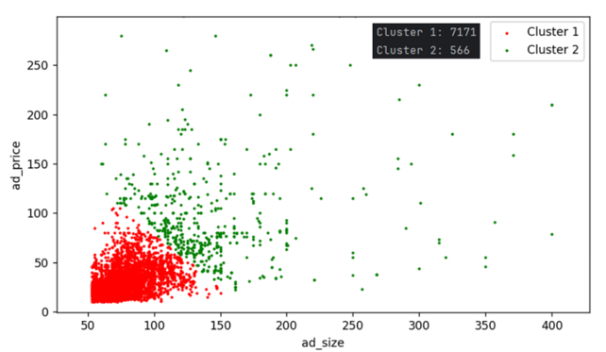
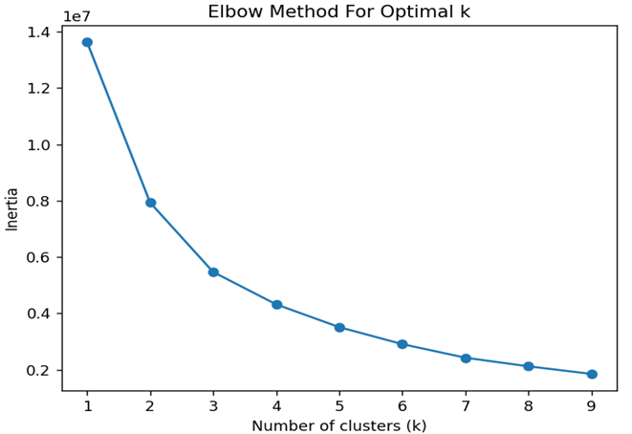
Phân tích cụm dữ liệu
Thuật toán phân cụm: K-means Clustering
Dùng phương pháp elbow để khởi tạo số cụm dữ liệu (tham số K).

Slide 19


Slide 20


